Slide 1

TERASY ADAMOV
Nádražní 485,
ADAMOV 679 04
VYBAVENÍ STANDARD

Slide 2
Podlahy egger 7/31
EBL011_BOROVICE KANADSKÁ
EBL020_DUB BELFORT STŘÍBRNÝ
EBL039_DUB FALUN
EPL093_DUB POLÁRNÍ
EPL208_DUB NORD PŘÍRODNÍ

Slide 3
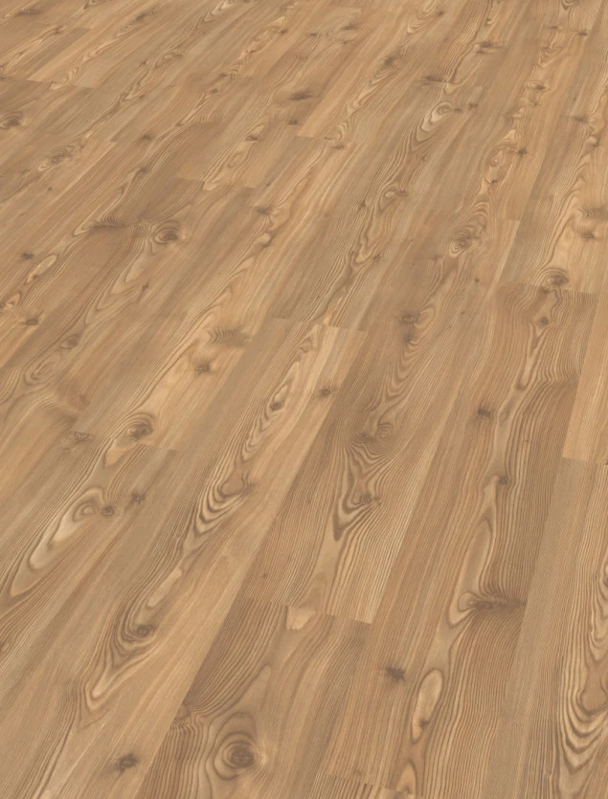
EBL011_BOROVICE KANADSKÁ

Slide 4
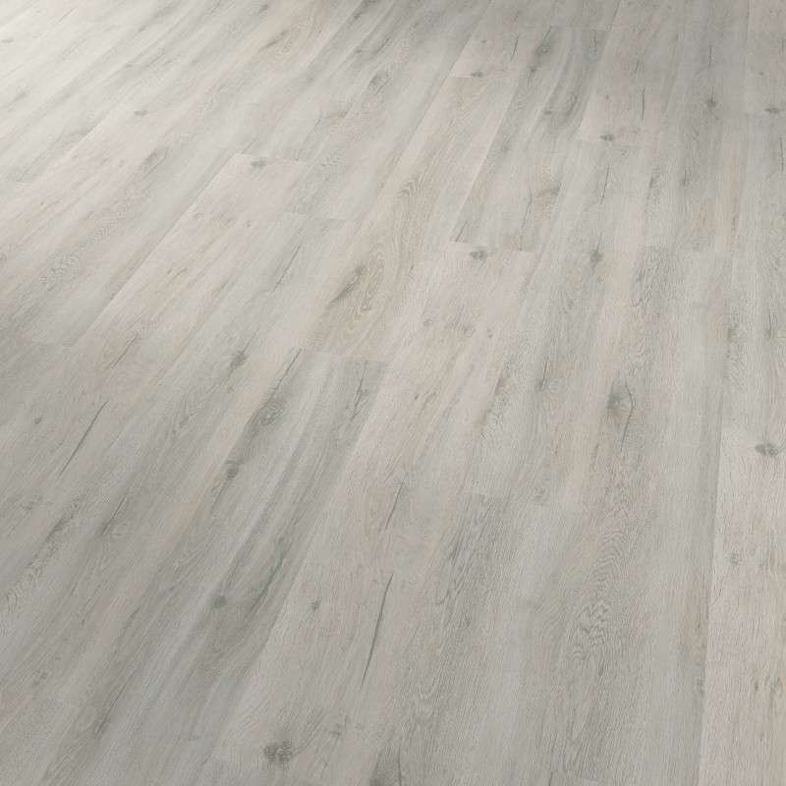
EBL020_DUB BELFORT STŘÍBRNÝ

Slide 5
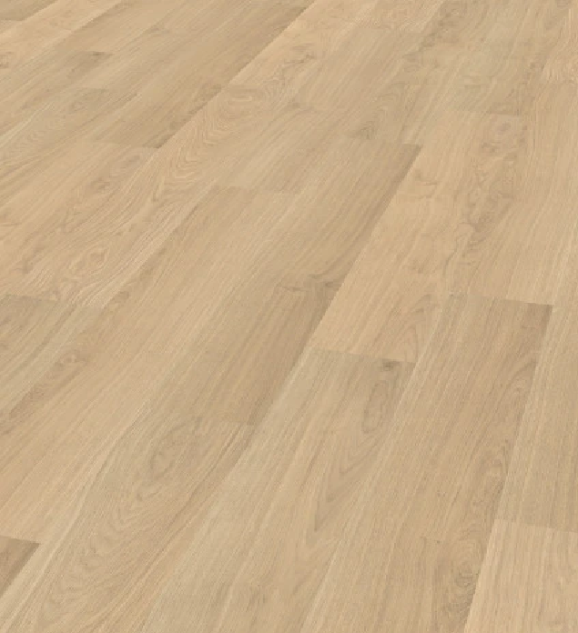
EBL039_DUB FALUN

Slide 6
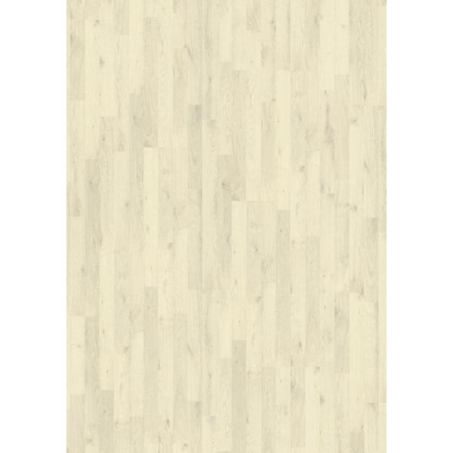
EPL093_DUB POLÁRNÍ

Slide 7

EPL208_DUB NORD PŘÍRODNÍ

Slide 8
Vstupní a interiérové dveře
VSTUPNÍ DVEŘE
  MASONITE/LUMEN/BÍLÉ PLNÉ HLADKÉ
  INTERIÉROVÉ DVEŘE
  PORTA/MINIMAX/BÍLÁ RAL 9003

Slide 9

VSTUPNÍ DVEŘE
MASONITE/
LUMEN/
BÍLÉ PLNÉ HLADKÉ
(KOVÁNÍ AD. NÍŽE)

Slide 10
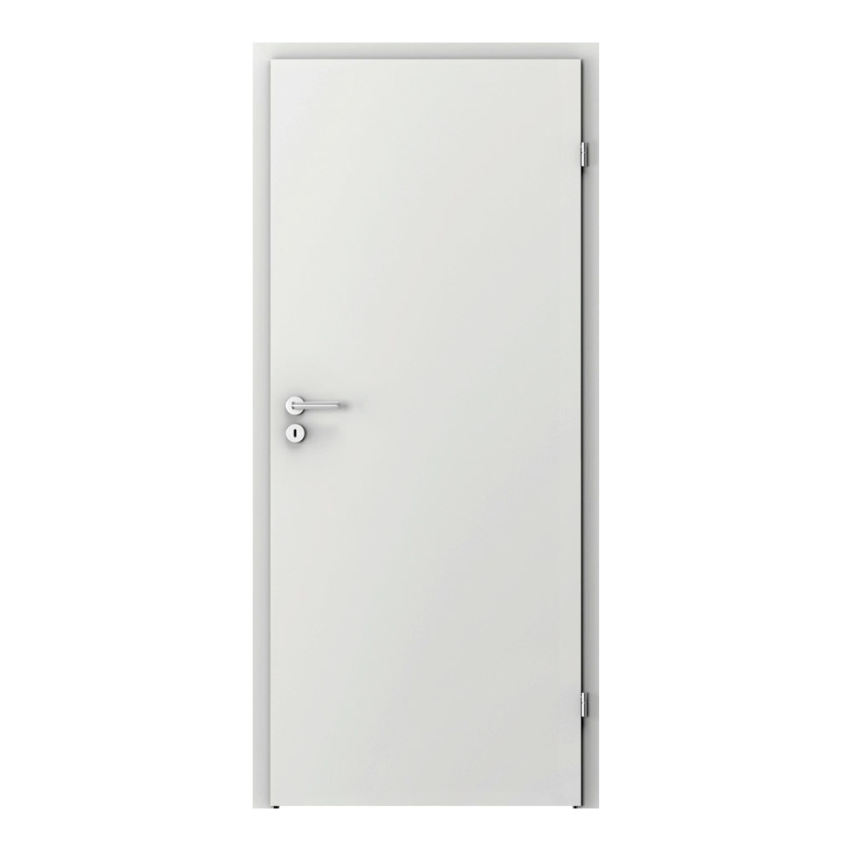
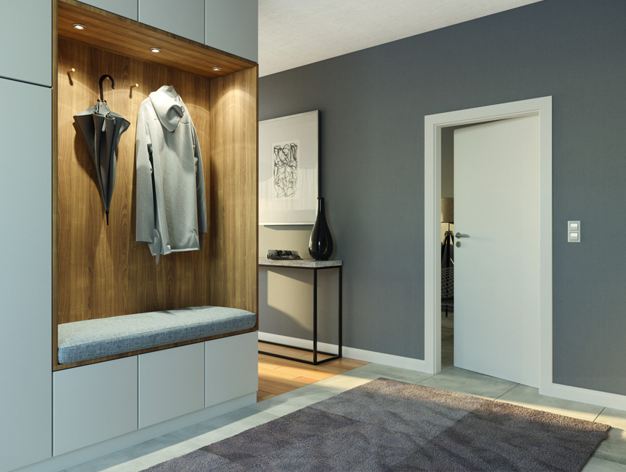
  INTERIÉROVÉ DVEŘE
  PORTA/MINIMAX/ BÍLÁ RAL 9003

Slide 11
KOVÁNÍ PRO VSTUPNÍ A INTERIÉROVÉ DVEŘE
VSTUPNÍ KOVÁNÍ
  AXA – BETA2 –BEZPEČNOSTNÍ F6 –INOX ELOX
  INTERIÉROVÉ KOVÁNÍ
    MP – FAVORIT – R – BN – broušená nerez
    (klika + wc rozeta)

Slide 12
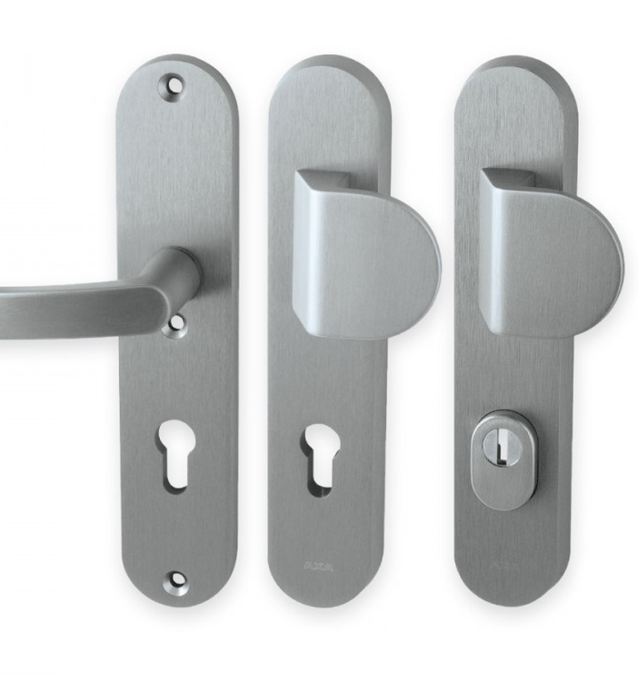
VSTUPNÍ KOVÁNÍ
AXA – BETA2 –BEZPEČNOSTNÍ F6 –INOX ELOX

Slide 13
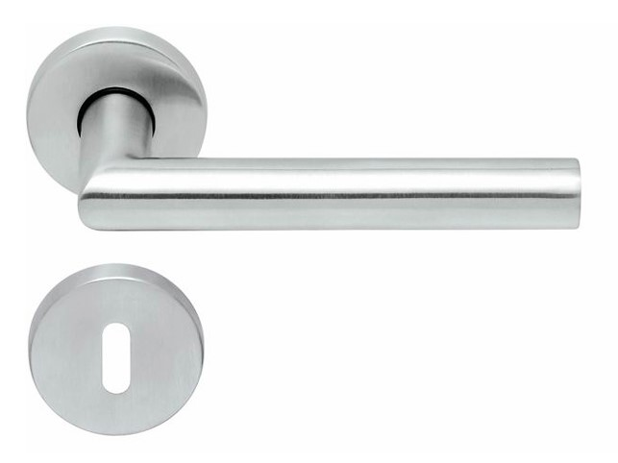
INTERIÉROVÉ KOVÁNÍ
MP – FAVORIT – R – BN – broušená nerez

Slide 14
VYBAVENÍ KOUPELNY
TOPNÝ ŽEBŘÍK
  CONCEPT 100 KTK koupelnový radiátor 1340/450, klasické připojení, bílá RAL9016
  SPRCHOVÁ SOUPRAVA
    NOVASERVIS/110mm, /s 5-polohovou růžicí, chrom
  SPRCHOVÁ BATERIE
    Grohe Loop 150 mm chrom
  UMYVADLO
    Ideal Standard Tempo/ 60x50 cm otvor pro baterii uprostřed T058401
  UMYVADLOVÁ BATERIE
    Umyvadlová baterie Grohe Loop chrom
  SPRCHOVÁ ZÁSTĚNA
    Roth sklo LLD2 brillant/transparent (přizpůsobené dle dispozice koupelny)
    WALK PRO/
    Velkoprostorová/ bezrámová sprchová zástěna (přizpůsobeno dispozici koupelny)

Slide 15

TOPNÝ ŽEBŘÍK/
CONCEPT 100 KTK koupelnový radiátoR/ 1340/450, klasické připojení, bílá RAL9016

Slide 16
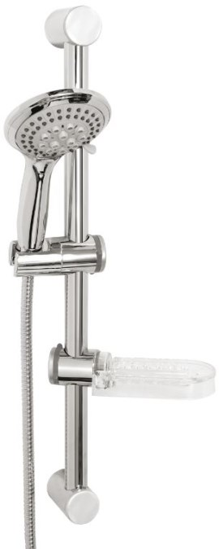
sprchová souprava/ NOVASERVIS/
110mm/ s 5-polohovou růžicí, chrom

Slide 17
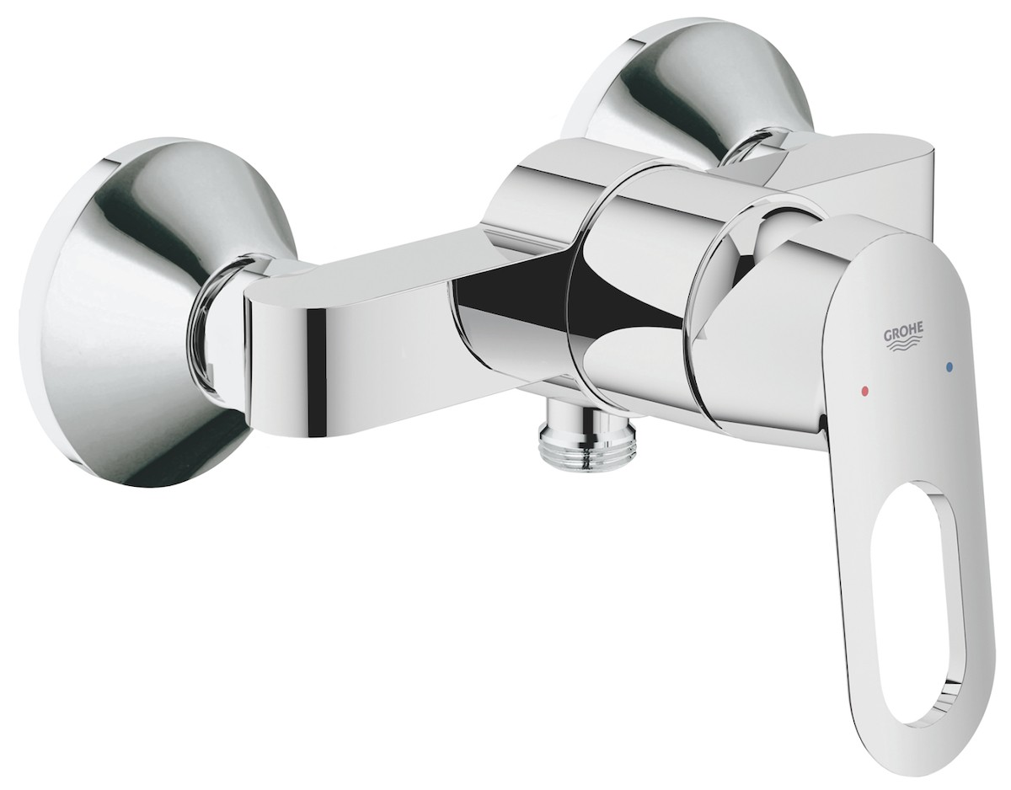
Sprchová bateriE/ Nástěnná/
Grohe Loop 150 mm/ chrom

Slide 18
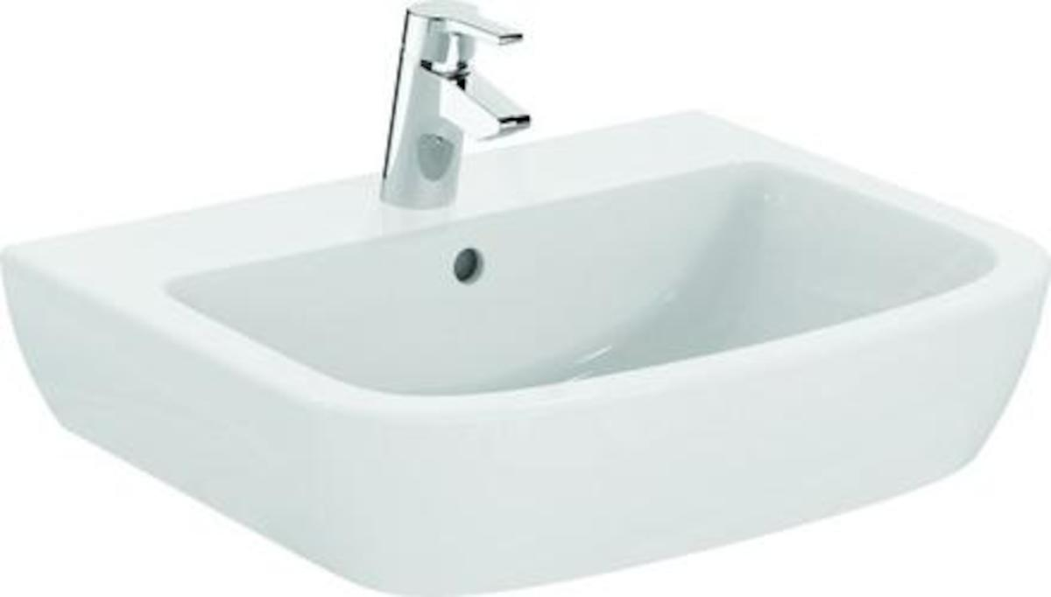
Umyvadlo/
Ideal Standard Tempo/
60x50 cm otvor pro baterii uprostřed T058401

Slide 19
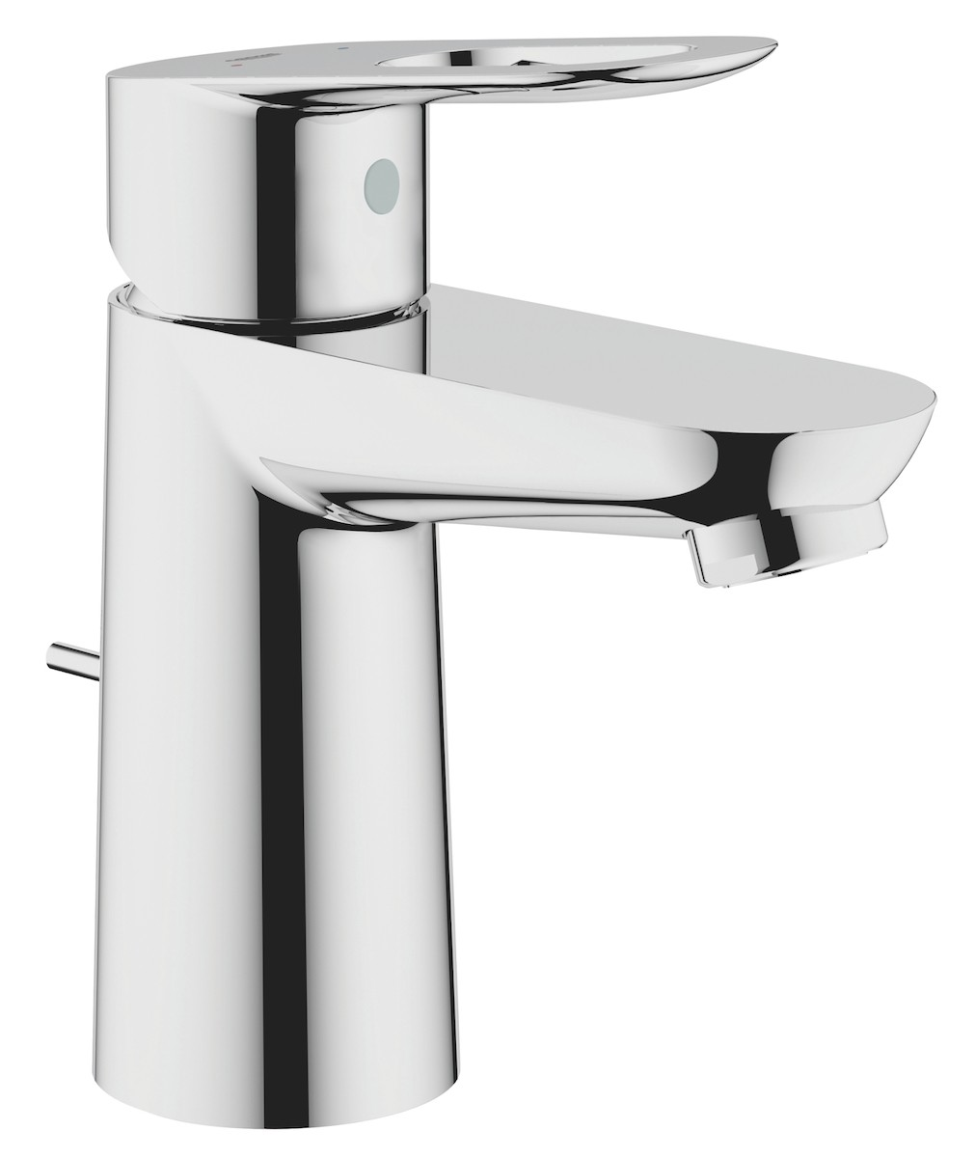
Baterie/
Umyvadlová baterie/ Grohe Loop dn 15/ chrom

Slide 20
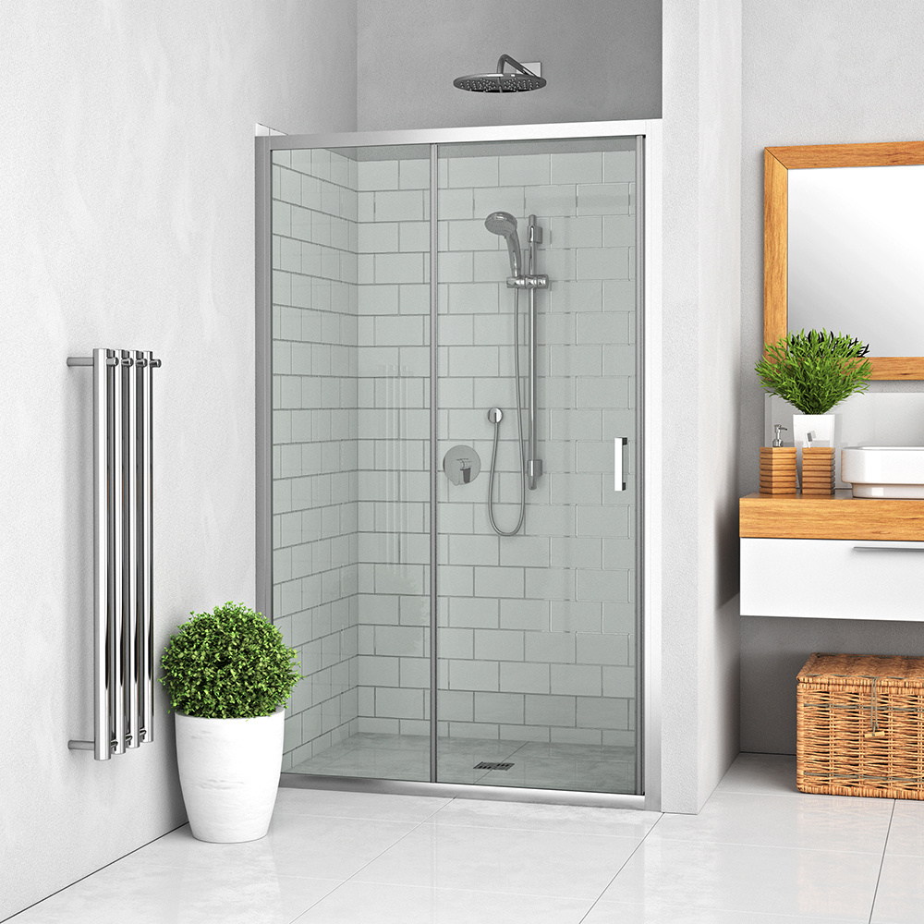
Sprchové dveře/
Roth LLD2 brillant/transparent/
Sprchové dveře bez vaničky s profilem
(KONKRÉTNÍ TYP SPRCHOVÉ ZÁSTĚNY JE VŽDY přizpůsoben dispozici koupelny)

Slide 21
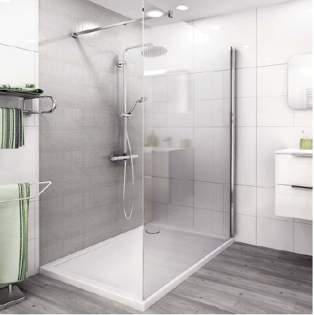
WALK PRO/
Velkoprostorová/ bezrámová sprchová zástěna
(KONKRÉTNÍ TYP SPRCHOVÉ ZÁSTĚNY JE VŽDY přizpůsoben dispozici koupelny)

Slide 22
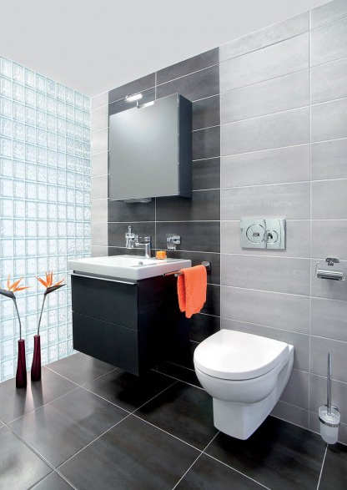
OBKLADY/DLAŽBA/KOUPELNA
(foto je pouze ilustrativní)

Slide 23


CIFRE OXIGENO/ obklad/
20x50 cm/ white
CIFRE OXIGENO/
obklad/
20x50 cm/
BEIGE

Slide 24

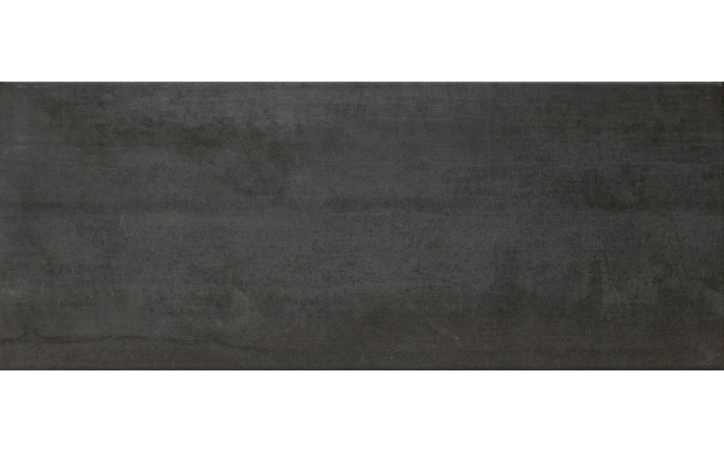
CIFRE OXIGENO/ obklad/
20x50 cm/
GREY
CIFRE OXIGENO/
obklad/
20x50 cm/
BLACK

Slide 25
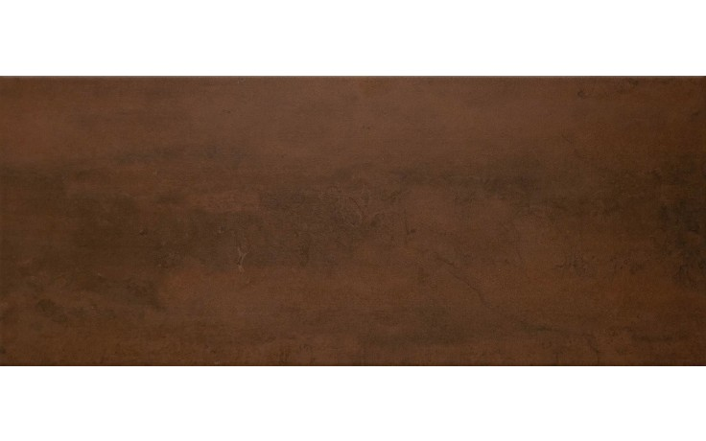
CIFRE OXIGENO/
obklad/
20x50 cm/
BLACK

Slide 26


CIFRE OXIGENO/ dlažba/
45x45 cm/ brown
CIFRE OXIGENO/
dlažba/
45x45 cm/
white

Slide 27


CIFRE OXIGENO/ dlažba/
45x45 cm/ black
CIFRE OXIGENO/
45x45 cm/
grey

Slide 28
PRVKY A TECHNOLOGIE BYTU
parapety
vnitřní parapety plastové, bílé
vypínače, zásuvky:
vypínače Legrand, valena, life bílá
zásuvka Legrand, valena, life bílá
svítidla: svítidla v bytech nejsou součástí standardní dodávky, pouze připravenost pro osazení svítidel dle projektové dokumentace
TV rozvody: zásuvka STA v každém pokoji
slaboproudé rozvody: datová zásuvka v každém obytném pokoji, datová zásuvka v komoře (možnost pro osazení WIFI routeru), příprava pro připojení telefonní linky, domovní telefon umístěný u vstupních dveří v bytě, kuchyň: příprava na elektroinstalace ve formě svazku slaboproudých kabelů dostatečné délky pro pozdější realizaci rozvodů dle individuálních potřeb klienta.
zdroj energie: tepelné čerpadlo, centrální zásobník vody
větrání: centrální větrání, odvětrání do centrální stoupačky
vytápění: centrální teplovodní systém s malými otopnými tělesy v jednotlivých místnostech, vlastní nastavení a ovládání
měření: samostatné měření všech médií (vody, elektřiny a tepla) pro každý byt
TV systém: zajištěn příjem pozemního digitálního signálu, příprava na možné rozšíření o satelitní příjem nebo UPC, rozvod z centrálního rozvaděče do slaboproudého rozvaděče každého bytu, internet
data/telefon: datový rozvod a rozvod telefonu z centrálního rozvaděče do slaboproudého rozvaděče každého bytu
příprava pro instalace: příprava pro napojení automatické pračky a sušičky v komoře, v prostoru kuchyňské linky , koupelna
zabezpečení: Vstup přes společnou recepci, bezpečnostní zámky

Slide 29
STAVEBNÍ KONSTRUKCE
konstrukční systém: železobetonová konstrukce, železobetonové monolitické stropy, cihelné zdivo
obvodový plášť: cihelné zdivo, vata
mezi bytové stěny: akustická cihla
podlahy bytů: betonová litá podlaha, kročejová izolace, jako podklad pro nášlapnou vrstvu
příčky v interiérech: sádrokartonové dle projektu
vnitřní omítky: hladké malta vápenná jemná
podhledy: sádrokartonové konstrukce: koupelny, wc, zádveří, světlá výška 2400mm
stropy: 3000mm; byty č.8, č.9: 2900mm
malby: dvojnásobná malba v bílém tónu
střecha: jednoplášťová konstrukce s tepelnou izolací, krytina tvořena modifikovanou asfaltovou folií

Slide 30
Společné prostory
schodiště: železobetonová konstrukce akusticky oddělená od ostatních konstrukcí domu
nášlapná vrstva: schodiště lité terazzo, domovní chodby a schodové podesty vinyl, vstupní hala sklepy dlažba, beton
vstupní domovní dveře: hliníkové, prosklené, do garáže plné, min 3 bodový uzamykací systém
domovní vybavení: zvonkové tablo, poštovní schránky, čistící zóny
garážová stání: uzavřená stání /otevřená stání, vjezd přes závoru
výtah: 2 osobní a 1 nákladní
kotelna: ANO
zabezpečení: vstup přes společnou recepci
společné vnější plochy: zatravněné plochy a sadové úpravy (keře, stromy), zpevněné plochy a cesty ze zámkových dlažeb,
odpad: prostor na komunální odpad

Slide 31
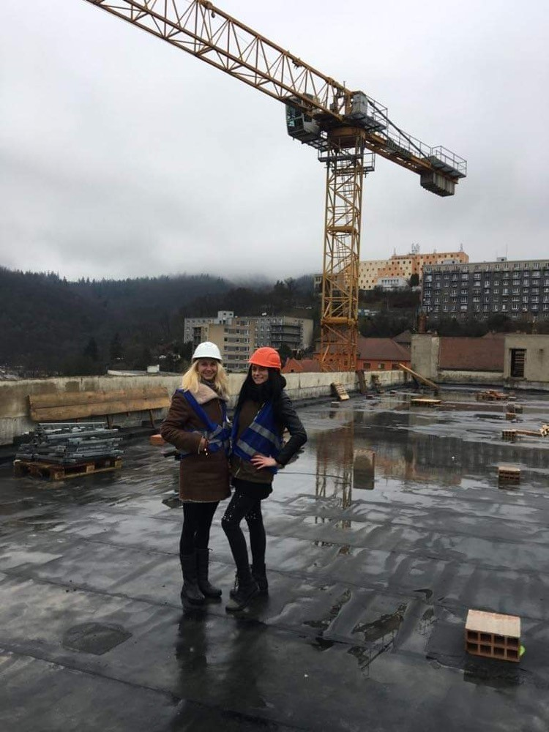
Kontaktní osoby
Mgr. Eliška Veselovská
Manager klientských změn
Tel: +420 774 856 207
Email: info@morefree.cz
Nikola Svěráková Dis.
Asistent klientských změn
Tel: +420 605 558 239
Email: info@morefree.cz

